Slide 1
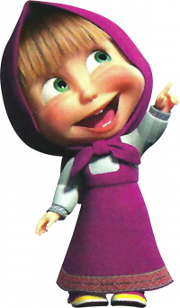
Ягодные кустарнички Окружающий мир, 1 - 2 класс
Автор работы:
Учитель начальных классов
Башина Юлия Анатольевна

Slide 2
Дорогой друг!
Приглашаю тебя
на экскурсию в лес.
Мы познакомимся
с ягодными кустарничками

Slide 3
Голубика

Slide 4
Черника

Slide 5
Земляника

Slide 6
Брусника

Slide 7
Клюква

Slide 8
Голубика

Slide 9
Водяника (шикша)

Slide 10
Шиповник

Slide 11
Малина

Slide 12
Морошка

Slide 13
Источники: Фон Маша Черника Земляника Брусника Клюква Голубика Водяника (шикша) Шиповник Малина Морошка

